Slide 1
Вирусный маркетинг
Работу выполнили: Шангареева софья, денющенко кристина

Slide 2
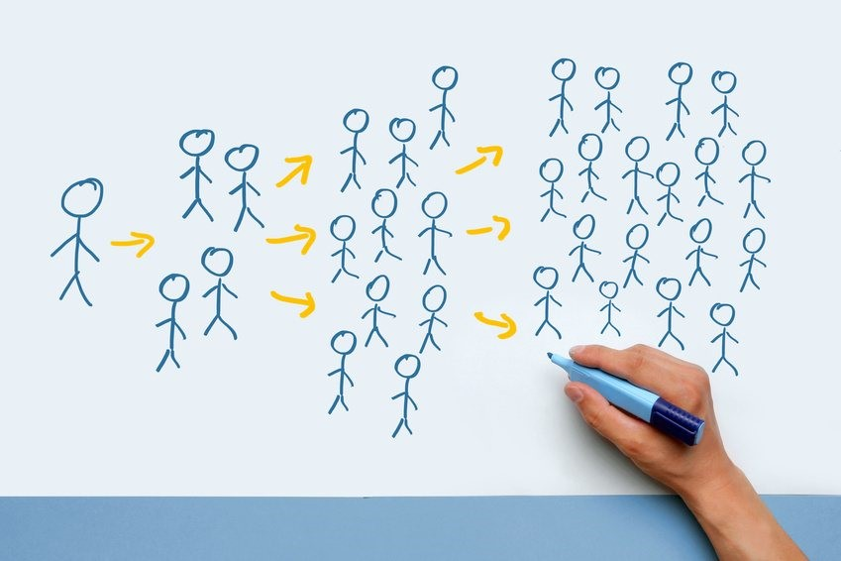
Вирусный маркетинг - это маркетинговая техника, использующая самих людей для повышения осведомленности о бренде, товаре или об услуге.

Slide 3
Способы продвижения:
pass along (передача) – люди пересылают различную рекламу своим друзьям
incentivised viral (побуждение) – некоторые производители обещают своим клиентам бонусы за определенные действия;
buzz (слухи) – привлечение людей любым способом.
undercover (скрытый метод) – основан на эксклюзивном и необыкновенном контенте.

Slide 4
Достоинства:
Длительный жизненный цикл рекламы

Slide 5
Достоинства:
Лояльность аудитории

Slide 6
Достоинства:
Экономическая выгода

Slide 7
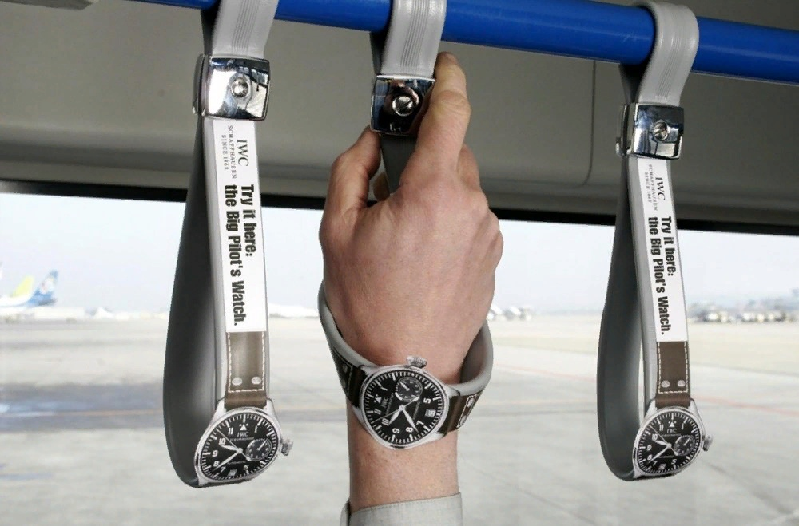
Недостатки:
Необходимость других рекламных активностей

Slide 8
Недостатки:
Необходимость поддерживать интерес публики

Slide 9
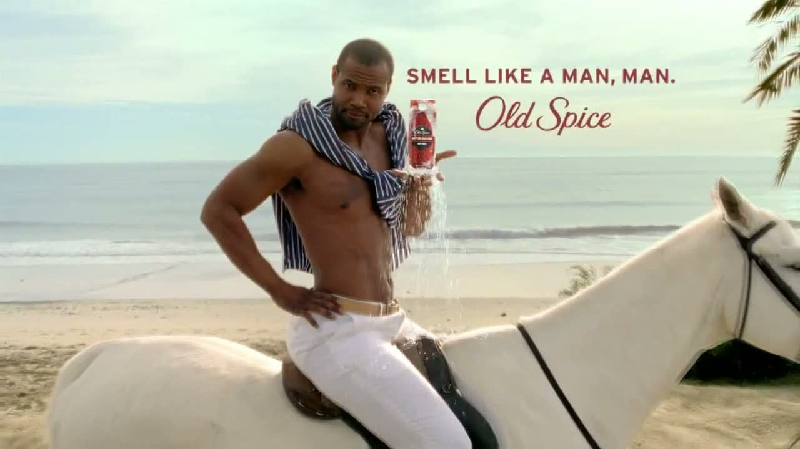
Пример:

Slide 10
Спасибо за внимание!

